Slide 1
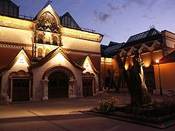
„W Galerii Trietiakowskiej”

Slide 2
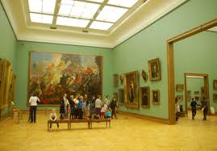
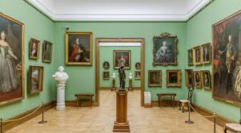
Третьяковская галерея
Galeria Tretiakowska, ros. Государственная Третьяковская галерея, potocznie: Tretiakowka (Третьяковка) – muzeum sztuk plastycznych w Moskwie, założone w 1856 roku przez kupca Pawła Trietjakowa, gromadząca obecnie jedną z największych i najbardziej znaczących w świecie kolekcji dzieł rosyjskich sztuk pięknych (głównie malarstwo).

Slide 3
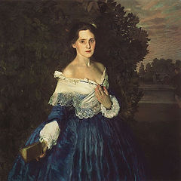
,,Дама в голубом’’
Dama w niebieskiej sukni -obraz Konstantina Somowa namalowany w latach 1897-1900. W literaturze znany jest również jako Portret Jelizawiety Martynowej

Slide 4
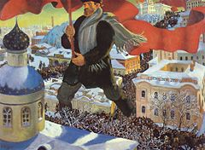
,,Большевик’’
Bolszewik (oryg. ros. Большевик) – obraz Borysa Kustodijewa namalowany w 1920.

Slide 5
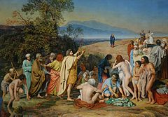
,,Явление Христа народу’’
Chrystus ukazuje się ludowi – obraz Aleksandra Iwanowa malowany z przerwami w latach 1837–1857.

Slide 6
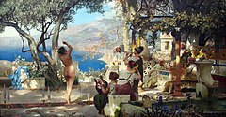
,,Taniec wśród mieczów’’
Taniec wśród mieczów – obraz olejny polskiego malarza akademickiego Henryka Siemiradzkiego.

Slide 7
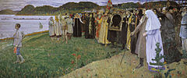
,,На Руси’’
Na Rusi (oryg. ros. На Руси), podtytuł: Dusza narodu (oryg. ros. Душа народа) – obraz Michaiła Niestierowa powstały w latach 1914–1916.

Slide 8
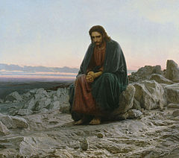
,,Христос в пустыне ’’
Chrystus na pustyni (ros. Христос в пустыне) – obraz dziewiętnastowiecznego rosyjskiego malarza Iwana Kramskoja. Zaliczającego się do grupy Pieriedwiżników, do której należeli między innymi Ilja Riepin, Isaak Lewitan i Iwan Szyszkin..

Slide 9
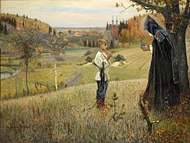
,,Видение отроку Варфоломею’’
Widzenie chłopca Bartłomieja ( Видение отроку Варфоломею) – obraz Michaiła Niestierowa, namalowany w latach 1889-1890.

Slide 10
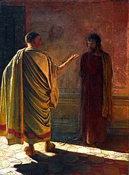
,,Что есть истина?’’
„Cóż to jest prawda?” Chrystus przed Piłatem – obraz Nikołaja Gaya namalowany w 1890.

Slide 11
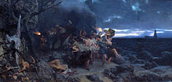
,,Kaprea za Tyberiusza’’
Za Tyberiusza na Capri (Kaprea za Tyberiusza) – obraz olejny polskiego malarza akademickiego Henryka Siemiradzkiego z 1881 roku.
Temat obrazu nawiązuje do Żywotów cezarów Swetoniusza:
,,Dziś jeszcze pokazują miejsce jego katowni na Kapri, skąd skazańców po długich i wymyślnych męczarniach kazał w swej obecności zrzucać do morza’’

Slide 12
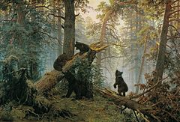
,,Утро в сосновом лесу’’
Poranek w sosnowym lesie– obraz Iwana Szyszkina namalowany przy współudziale Konstantina Sawickiego w 1889.

Slide 13
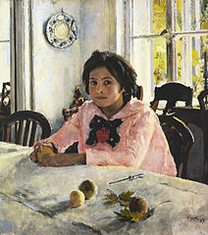
,,Девочка с персиками’’
Dziewczyna z brzoskwiniami– obraz malarza rosyjskiego Walentina Sierowa. Dzieło powstało w 1887 roku. Znajduje się w Galerii Tretiakowskiej. Na obrazie jest przedstawiona dwunastoletnia córka mecenasa Sawwy Iwanowicza Mamontowa – Wiera.

Slide 14
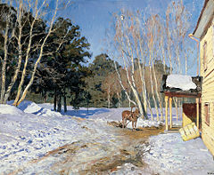
,,Март’’
Marzec – obraz Izaaka Lewitana namalowany w 1895.

Slide 15
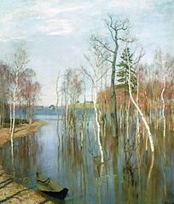
,,Весна. Большая вода’’
Wiosna. Wielka woda ( Весна. Большая вода) – obraz Izaaka Lewitana namalowany w 1897.

Slide 16
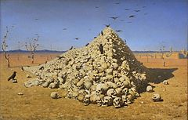
,,Апофеоз войны’’
Apoteoza wojny ( Апофеоз войны, Apofieoz wojny) – obraz Wasilija Wierieszczagina, powstały w 1871.

Slide 17
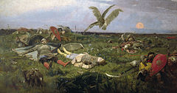
,,После побоища Игоря Святославовича с половцами’’
Po bitwie Igora Światosławowicza z Połowcami– obraz Wiktora Wasniecowa z 1880.

Slide 18
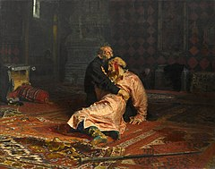
,,Иван Грозный и сын его Иван. 16 ноября 1581 года’’
Car Iwan Groźny i jego syn Iwan 16 listopada 1581 roku – obraz Ilji Riepina z 1885.

